Slide 1
행성 커스터마이징
전도연

Slide 2
개발 기능 명세

Slide 3
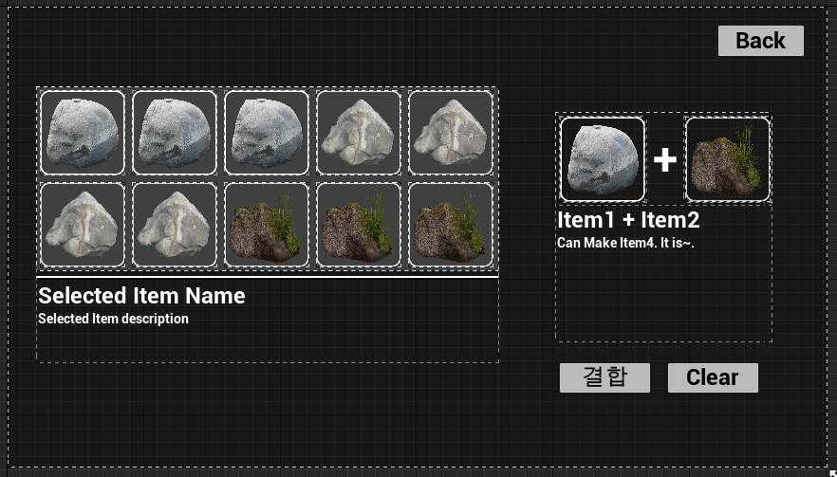
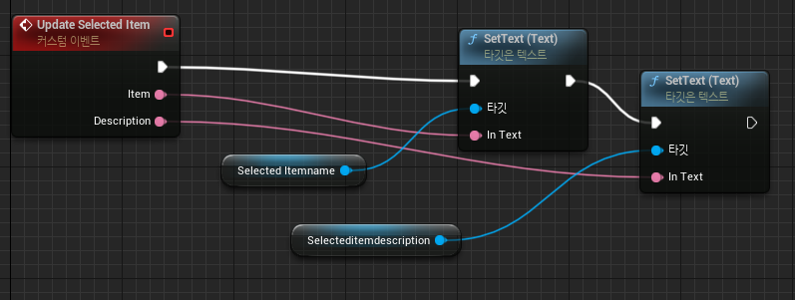
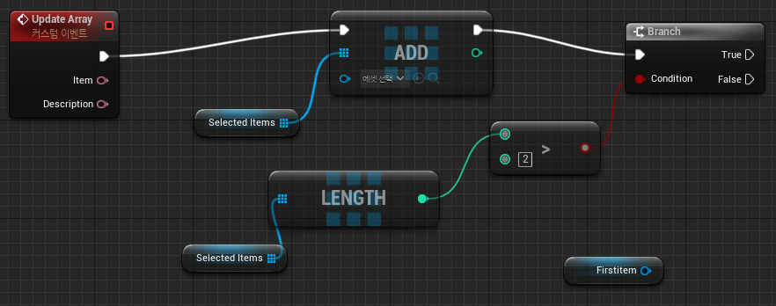
1. 인벤토리
기능1. 선택한 아이템에 대한 이름과 설명
기능2. 선택한 아이템을 배열에 저장하여
오른쪽에 설명과 띄우기(개발 중)

Slide 4
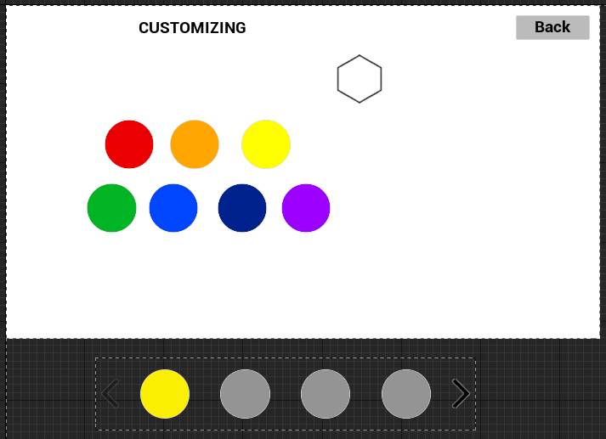
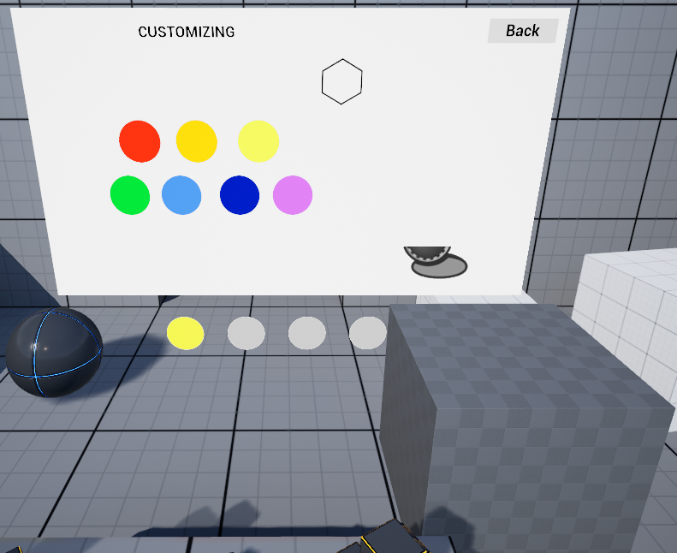
2. 행성 색상 정하기
기능1. 선택한 색상으로 오브젝트 재질 바뀜

Slide 5
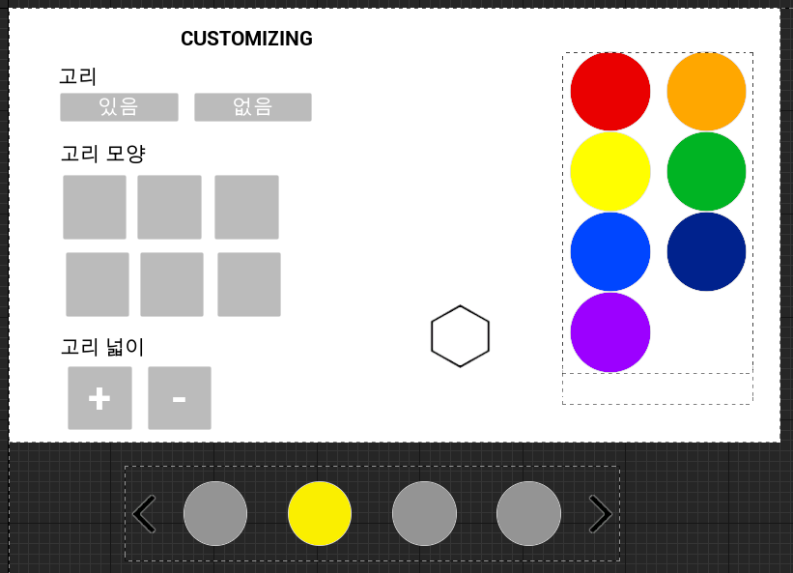
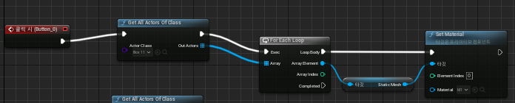
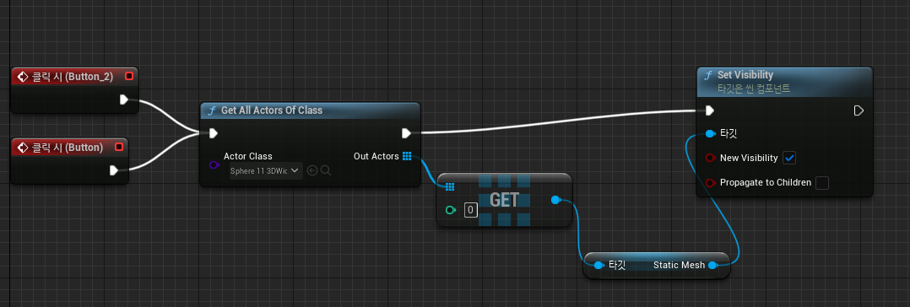
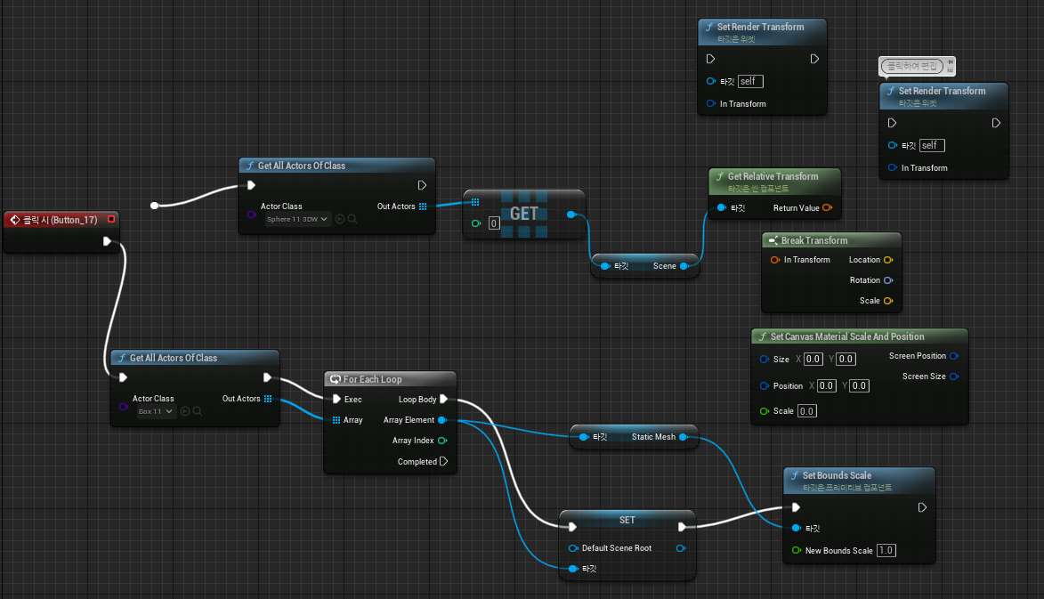
3. 행성 고리 생성, 크기&색상 조정
기능1. 고리 오브젝트 색상 변경
기능2. 고리 오브젝트 있음 없음(수정 필요)
기능3. 고리 오브젝트 크기 변경(개발 필요)

Slide 6
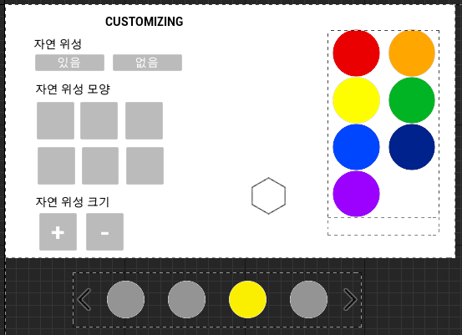
4. 자연위성 생성, 크기&색상 조정
기능1. 자연위성 오브젝트 색상 변경
기능2. 자연위성 오브젝트 있음 없음(수정 필요)
기능3. 자연위성 오브젝트 크기 변경(개발 필요)

Slide 7
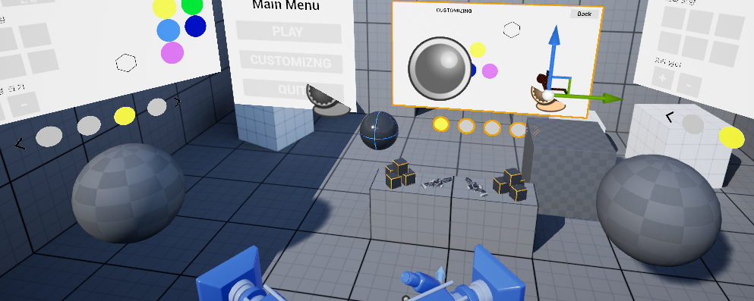
추가 개발 필요 & 우선순위
기능1. 오브젝트 있음 없음(수정 필요)
기능3. 오브젝트 크기 변경(개발 필요)
기능2. 선택한 아이템을 배열에 저장하여
오른쪽에 설명과 띄우기(개발 중)
마무리. 모든 오브젝트 하나의 오브젝트로 합치기

Slide 8
개선 목록
UI 전환 방법 개선 :
현재 새로운 위젯 생성 방식 사용 -> 크기가 너무 큰 문제
UI 디자인 개선

